Slide 1
JAN/FEV/MAR- 2026
CRISTO EM FILIPENSES E COLOSSENSES
LIÇÃO 3
VIDA E MORTE
Texto e design Gusttavo Santana
Ilustração de capa: Adinan Batista

Slide 2



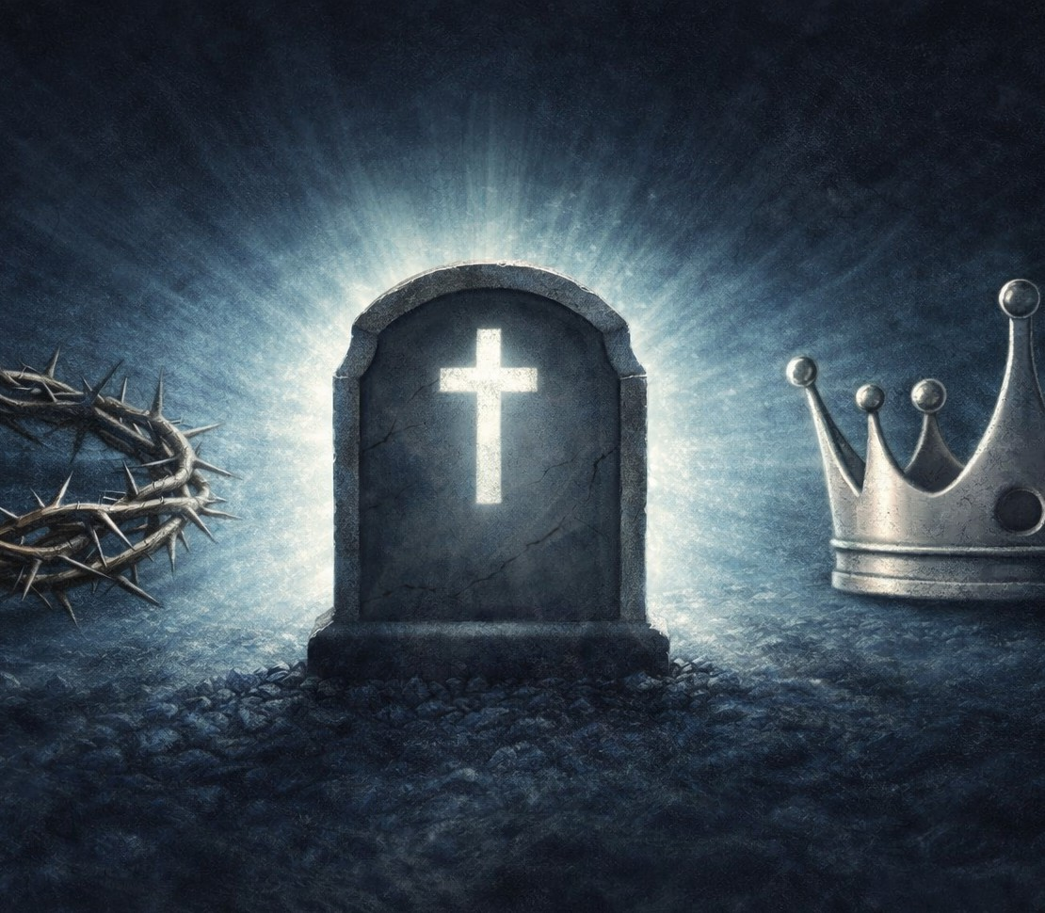

Verso para memorizar:
LIÇÃO 3
VIDA E MORTE
I N F O L I Ç Ã O
“Porque para mim o
viver é Cristo, e o morrer é lucro” (Fp 1:21).

Slide 3


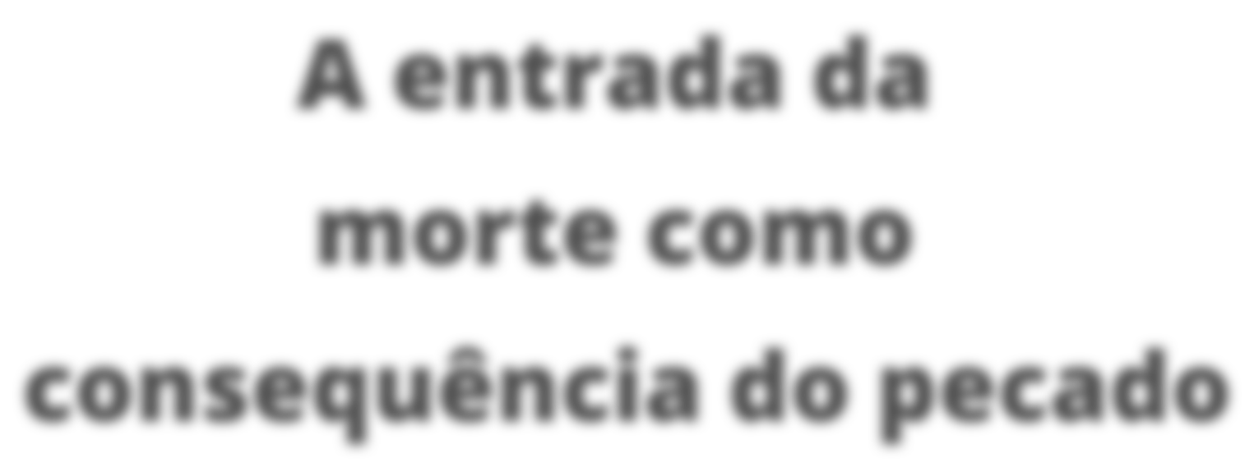
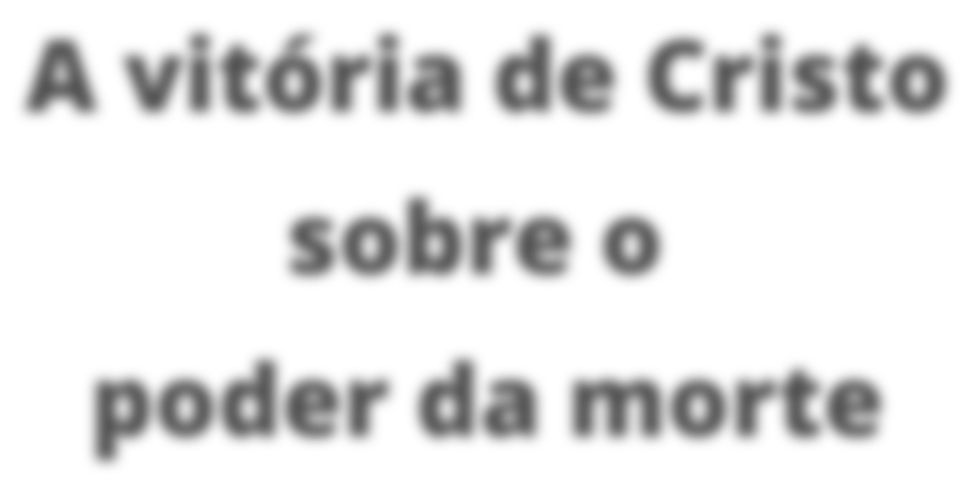
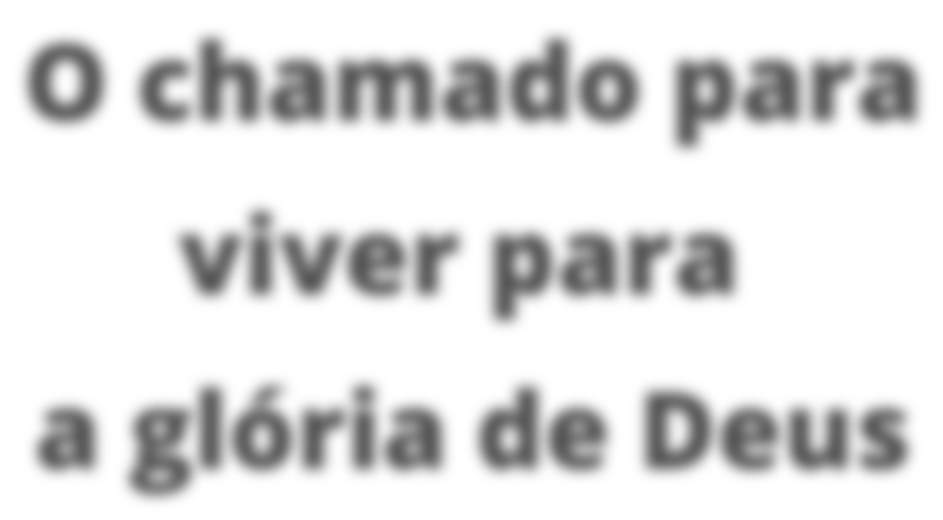
CONFIANÇA SOMENTE EM CRISTO
Sábado
10 de janeiro de 2026
A morte não é parte natural da vida, mas sua inimiga. Em Cristo, ela é enfrentada, vencida e finalmente superada. A Escritura apresenta três verdades centrais:
I N F O L I Ç Ã O
A entrada da morte como
consequência do pecado
A vitória de Cristo sobre o
poder da morte
O chamado para viver para
a glória de Deus
Romanos 5:12
Hebreus 2:14, 15
Filipenses 1:20, 21
Texto e design: Gusttavo Santana

Slide 4


CRISTO SERÁ ENGRANDECIDO
Domingo
11 de janeiro de 2026
Para Paulo, o resultado do julgamento era secundário. O essencial era que Cristo fosse exaltado, em qualquer circunstância. Três verdades se destacam:
I N F O L I Ç Ã O
A supremacia de Cristo acima
da própria vida
(Fp 1:19, 20)
O compromisso pastoral mantido apesar do sofrimento
A glorificação de Deus por meio da fidelidade cristã (Fp 1:7)
(2Co 11:28)
Texto e design: Gusttavo Santana

Slide 5


MORRER É LUCRO
Segunda-feira
12 de janeiro de 2026
A vida cristã acontece no contexto do grande conflito. Para Paulo, essa guerra é espiritual, e a vitória não depende das circunstâncias, mas da submissão a Cristo. Devemos entender:
I N F O L I Ç Ã O
A natureza espiritual
da guerra cristã
A centralidade da Palavra de Deus como arma decisiva
A certeza da vitória em Cristo, na vida ou na morte
(2Co 10:3-6)
(Ef 6:17)
(Fp 1:21, 22)
Texto e design: Gusttavo Santana

Slide 6
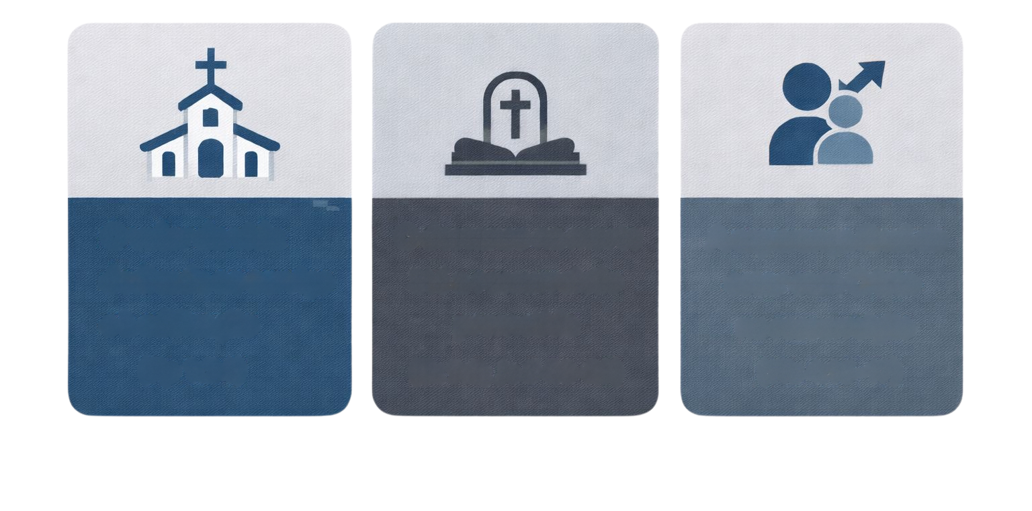
VIVER E MORRER POR CRISTO
Terça-Feira
13 de janeiro de 2026
Paulo interpretava tanto a vida quanto a morte a partir da esperança cristã. Para ele, ambas só encontram verdadeiro significado em Cristo. Três aspectos se sobressaem:
I N F O L I Ç Ã O
O valor da vida dedicada ao serviço e edificação
O descanso na morte até a ressurreicão prometida
A esperança final de estar com Cristo na ressurreição
(Fp 1:24)
(Ec 9:5; Jo 5:28, 29)
(1Ts 4:16, 17)
Texto e design: Gusttavo Santana

Slide 7

PERMANEÇAM FIRMES NA UNIDADE
Quarta-feira
14 de janeiro de 2026
A unidade da igreja não é opcional. Ela nasce da comunhão com Cristo, da santificação pela verdade e de uma vida moldada pelo caráter de Jesus.
I N F O L I Ç Ã O
A origem da unidade na relação com Deus
A indispensabilidade da verdade para a unidade
A responsabilidade de viver como Cristo na ressurreição
(Jo 17:11, 21)
(Jo 17:17-19)
(Fp 1:27)
Texto e design: Gusttavo Santana

Slide 8


UNIDOS E DESTEMIDOS
Quinta-feira
15 de janeiro de 2026
A coragem cristã não nasce da ausência de oposição, mas da unidade, da verdade e da certeza de que Cristo já venceu. A igreja unida cumpre sua missão sem temor.
I N F O L I Ç Ã O
OO ffoorrttaalleecciimmeennttoo ddaa
AA iinnsseeppaarraabbiilliiddaaddee
AA ccoonnffiirrmmaaççããoo ddaa
fféé ppoorr mmeeiioo ddaa
eennttrree vveerrddaaddee,, mmiissssããoo
ffiiddeelliiddaaddee ppoorr mmeeiioo
uunniiddaaddee
ee uunniiddaaddee
ddoo ssooffrriimmeennttoo ppoorr CCrriissttoo
((FFpp 11::2277,, 2288))
((JJoo 1177::1177;; AApp 1144::66))
((RRmm 88::1177;; 22TTmm 33::1122))
Texto e design: Gusttavo Santana

Slide 9
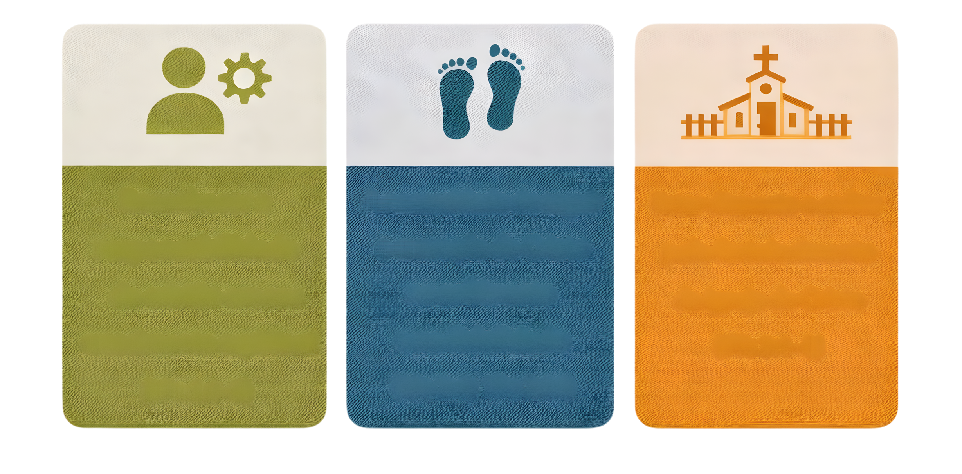
ESTUDO ADICIONAL
Sexta-feira
16 de janeiro de 2026
O testemunho dos fiéis ao longo da história revela que Deus sustenta Seu povo em meio ao sofrimento e conduz a igreja rumo à unidade plena, segundo Sua vontade:
I N F O L I Ç Ã O
Reconhecer a
responsabilidade do cristão em seu
crescimento espiritual
Seguir o exemplo
de Cristo no sofrimento
e na fidelidade
Estar disposto
a sofrer pelo fortalecimento
da igreja de Cristo
(1Pe 2:1-3)
(1Jo 2:6; 1Pe 2:21)
(1Ts 3:1-8)
Texto e design: Gusttavo Santana

Slide 10
SIGA AS NOSSAS REDES SOCIAIS

